Slide 1
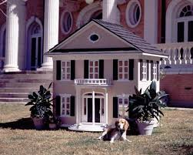
AbjvBb ক্লাসে সকলকে ¯^vMZg

Slide 2
‡gvt wgivRyj Bmjvg
wnQvQiv eûgyLx D”P we`¨vjq
QvMjbvBqv, †dbx|
অষ্টম শ্রেণী
বাংলা ১ম পত্র
গদ্যাংশ

Slide 3
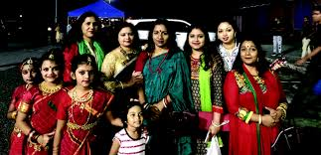
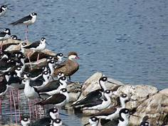
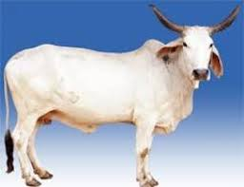
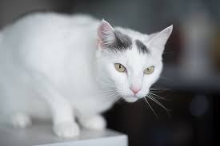
Notes:
উপরের ছবিগুলো দেখি আমরা কি বলেত পারি যে আজকের পাঠ কী?

Slide 4
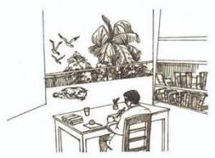
অতিথীর স্মৃতি
শরৎচন্দ্র চট্টোপাধ্যায়

Slide 5
জন্ম হুগলি জেলায় ১৮৭৬ খ্রি:
১৯০৭ সালে ভারতী পত্রিকায় বড়দিদি প্রকাশিত
১৯৩৮ সালে কলকাতায় মৃত্যুবরণ করেন।
শরৎচন্দ্র চট্টোপাধ্যায়
দেবদাস,শেষ প্রশ্ন ইত্যাদি বিখ্যাত উপন্যাস।
স্বীকৃতি হিসাবে তিনি জগত্তারিণী স্বর্ণপদকও ডী,লিট উপাধি

Slide 6
উত্তর গুলো মিলিয়ে নাও
কবি কত সালে জন্মগ্রহণ করেন?
কবি ১৮৭৬ সালে জন্মগ্রহণ করেন।
বড়দিদি উপন্যাস কতসালে প্রকাশিত হয়?
বড়দিদি উপন্যাস ১৯০৭ সালে প্রকাশিত হয়
কবি কোথায় মৃত্যুবরণ করেন?
কবি কলকাতায় মৃত্যু বরণ করেন।

Slide 7
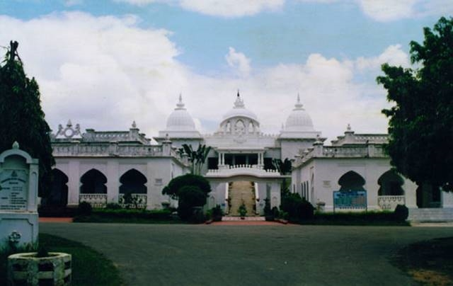
লেখক দেওঘরে গিয়েছিলেন বায়ু পরিবর্তনের জন্য

Slide 8
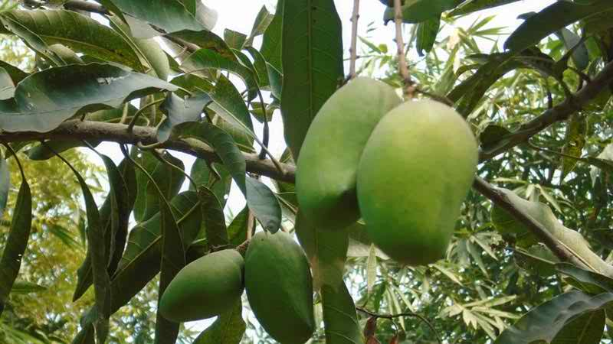
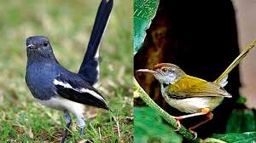
প্রতিদিন পাখির গানে লেখকের ঘুম ভেঙ্গে যেত

Slide 9
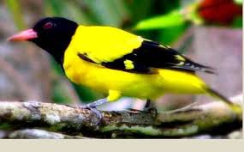
একজোড়া বেনে-বৌ পাখি সবচেয়ে উঁচু ডালটায় বসে হাজিরা হেঁকে যেত।

Slide 10
সেদিন লেখক পথে পথে অনেক বেড়িয়েছিলেন। ভেবেছিলেন তিনি একাকী, হঠাৎ পেছনে তাকিয়ে দেখেন কুকুরটা তার পেছনে পেছনে চলেছে।

Slide 11
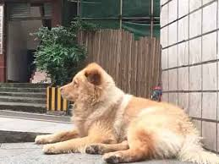
রাত্রে চাকর এসে জানালে সেই কুকুরটা আজ বারান্দার নিচে উঠানে বসে আছে। লেখক বামুন ঠাকুরকে বললেন, ও আমার অতিথি, ওকে তোমরা খেতে দিও।

Slide 12
খবরের কাগজটা যেইমাত্র পড়া হয়ে গেছে ,সহসা খোলা দোর দিয়ে সিড়ির উপর ছায়া পড়ল কুকুরের। মুখ বাড়িয়ে লেখক দেখেন অতিথি লেজ নাড়াচ্ছে।

Slide 13
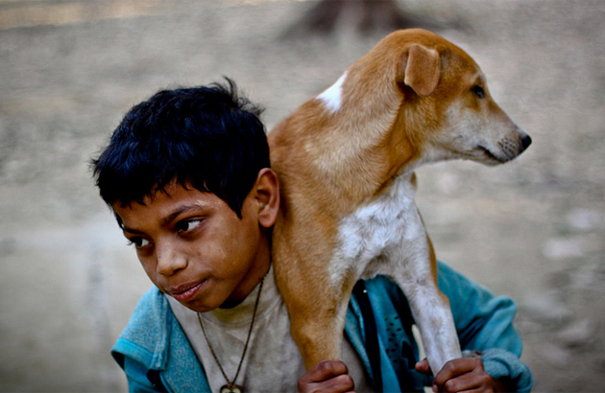
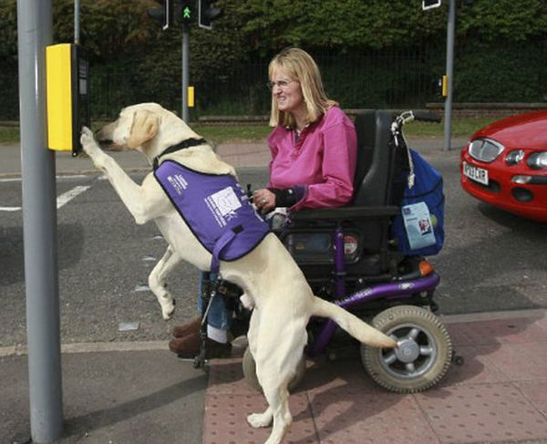
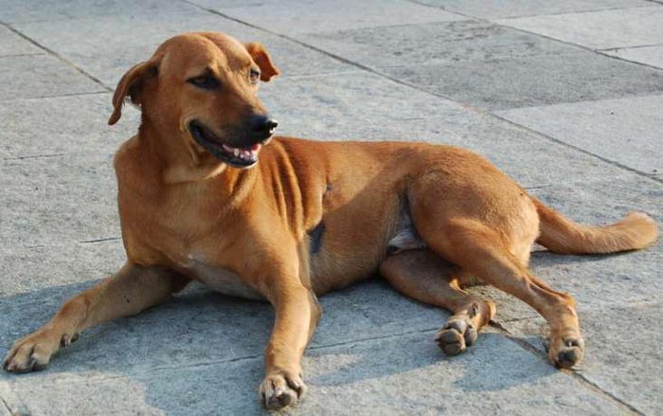
প্রাণীদের ভালবাসার কারণ
এরা পোষা প্রাণী
এরা উপকারী প্রাণী
এরা প্রহরী

Slide 14
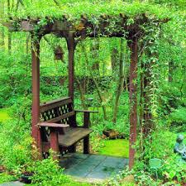
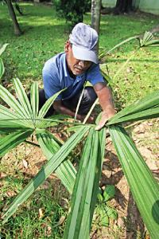
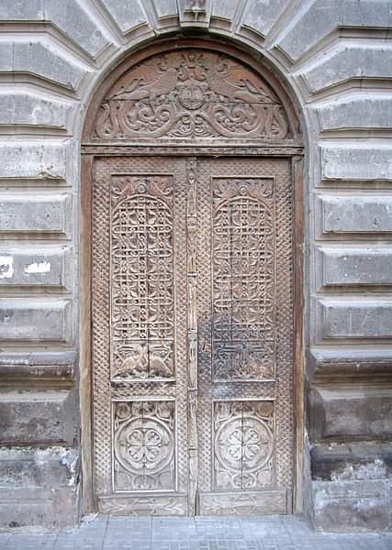
শব্দার্থ গুলো জেনে নাও
উপবন
কুঞ্জ
বেরিবেরি
হাত-পা ফুলা রোগ
বাগানের কাজে নিযুক্ত ব্যাক্তি
মালি
দোর
দরজা

Slide 15
বহুনির্বাচনি প্রশ্ন
১। লেখকের বাড়তি খাবারের প্রবল অংশীদার কে ছিল?
ক) কুকুর
গ) মালি
খ) চাকর
ঘ) মালিনী
২। হলদে রঙের একজোড়া বেনে বৌ পাখি কি গাছে বসে ডাকত
ক) আমগাছে
খ) বকুল গাছে
গ) জামগাছে
ঘ) ইউক্যালিপ্টাস গাছে

Slide 16
প্রাণীদের প্রতি কিভাবে মমতা দেখাবে সে সম্পর্কে ১০ টি বাক্য লিখবে।

Slide 17
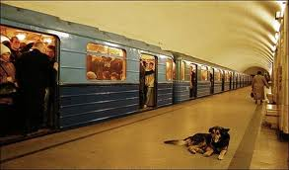
সবাইকে ধন্যবাদ

